Slide 1
Theorie Groeifactoren
Groeifactor =
Wat een plant nodig heeft om te groeien
Wat heeft een plant nodig om te groeien?

Slide 2
Theorie Groeifactoren

Slide 3
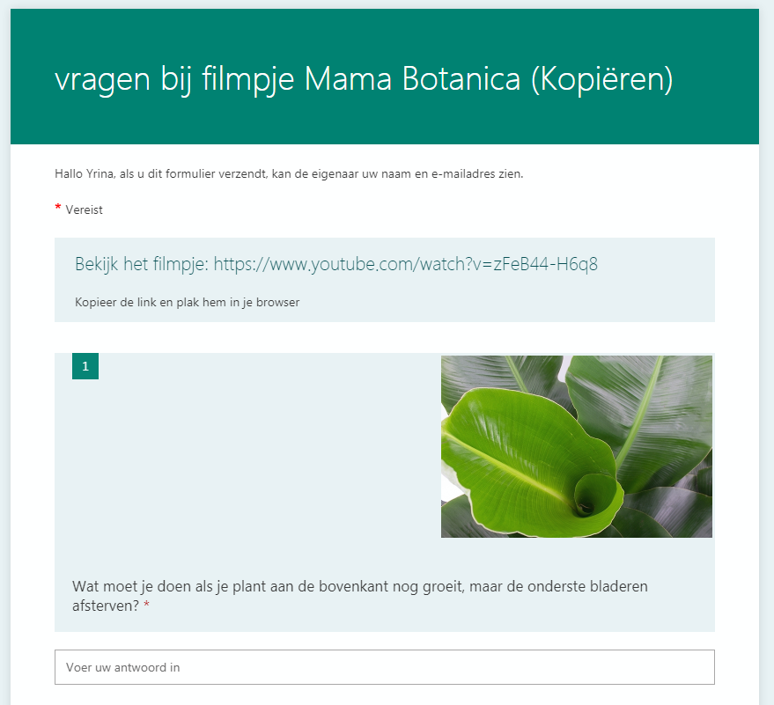
Opdracht Groeifactoren

